Slide 1

Miksi meidän pitää tehdä kodin ja päiväkodin kodin ja koulun erinomaista yhteistyötä?

Slide 2
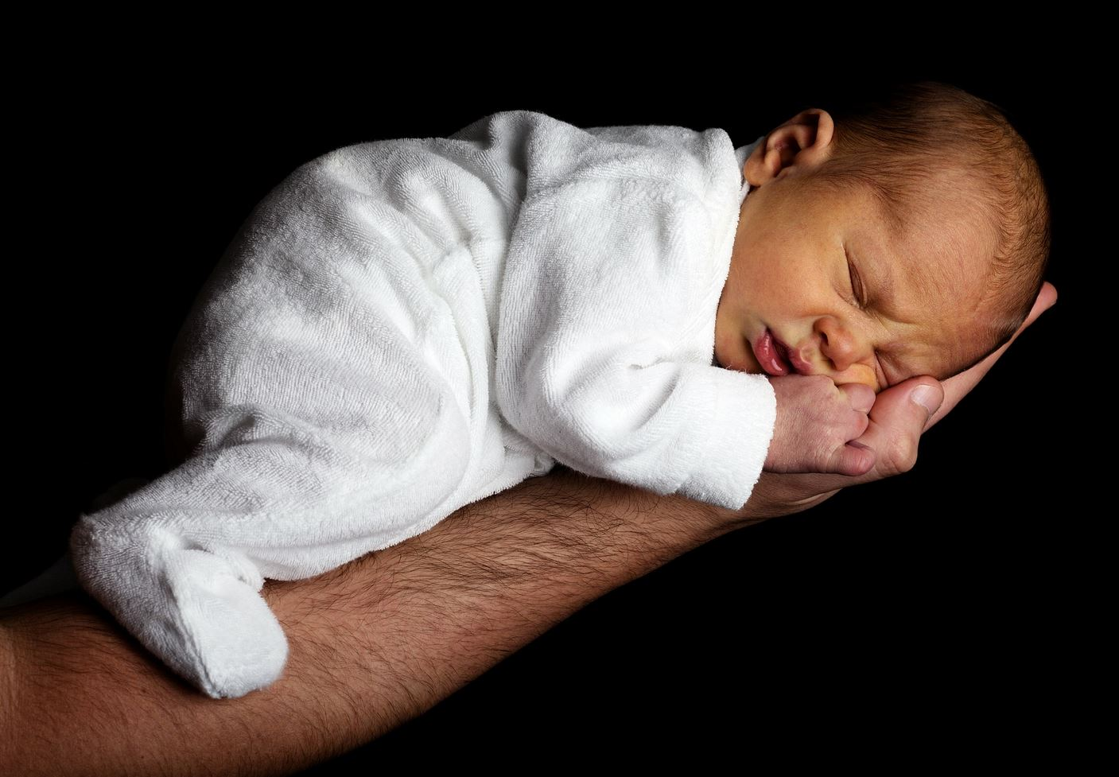
Hän on syntynyt!

Slide 3
Perhearki
Rakkaus – Heti | Oma-aika | Parisuhde | Työelämä | Pelot | Leikit
Ilo | Vanhemmuustaidot | Vastuu | Rakkaus- Ajan kanssa | Muut perheet | Koti
Ero | Huolet | Riittämättömyys | Neuvola | Kaverit | Itku
Vertaistuki | Läheiset | Vanhemmuu-den tuki | Vauva-arki | Päiväkoti | Onni
Terveys | Arkiaskareet | Leikkipuisto | Kiire | Raha | Naapurit

Slide 4

TÄSSÄ HYVÄ SYY YHTEISTYÖHÖN!
KOTI JA PERHE
PÄIVÄKOTI KOULU
LAPSI

Slide 5
Mikä ratkaisee?
Onko meillä yhteinen päämäärä?
Onko kaikilla sama asenne?

Slide 6
Yhdessä kasvaen ja oppien
tutustuttaa heti alussa perheet ja kasvatusyhteisön toiminnallisesti toisiinsa
luo perusteet toiminnalle, kertoo toiminnasta ja sen tarkoituksesta
lisää tietoa ja taitoa kasvamisesta sekä oppimisen tukemisesta (mentalisaatio, psykoedukaatio)
lisää yhteistä ymmärrystä, turvallisuutta, hyvinvointia
vähentää ennakkoluuloja, väärinymmärryksiä, kiusaamista, yksinäisyyttä
tekee meistä kaikista arvokkaita ja merkityksellisiä toimijoita oman hyvinvointimme sekä yhteisön hyvinvoinnin kannalta
säästää kasvatusyhteisöjen voimavaroja lasten ja nuorten lisääntyneenä hyvinvointina
mahdollistaa vanhemmuuden tukemisen ennakoivasti ja oikea-aikaisesti
vahvistaa arjen verkostoja ja harrastamista, vertaistukea
luo hyvinvointia lapselle – mutta myös kouluhenkilöstölle ja vanhemmille

Slide 7
Tärkein kodin ja koulun yhteistyö tapahtuu päiväkodina/koulun tasolla!
Yhdessä leikkien ja liikkuen päiväkotiin & Yhdessä liikkuen ja lukien epulle
Jyväskylän vanhempainfoorumi on kouluille yhteinen auttava ja yhdistävä käsi.

Slide 8
Miten varmistamme, että kaikki pysyy mukana koulun tasolla?
Yhdessä liikkuen ja lukien epulle –toiminnalla voisimme varmistaa jokaisen perheen ”sisäänajon” kodin ja koulun yhteistyöhön
Toivottavaa olisi rakenne, että joka luokasta on 2 yhteyshenkilöä koko koulun vanhempaintoiminnassa

Slide 9
Koulun taso
Koulun vanhempaintoimija
Luokka 1 vanhempaintiimi
2 vanhempaa koko koulun vanhempaintoimintaan
Luokka 2 vanhempaintiimi 2 vanhempaa koko koulun jne.
Luokka 4, 5, 6,7 jne. vanhempaintiimi
Luokka 3 vanhempaintiimi jne.
Luokka 3 vanhempaintiimi 2 vanhempaa koko koulun vanhempaintoimintaan

Slide 10
Kaupungin taso
Jyväskylän vanhempainfoorumi
Koulu 1 vanhempaintoimija
Koulu 2 vanhempaintoimija
Koulu 3, 4, 5 jne. vanhempaintoimija

Slide 11
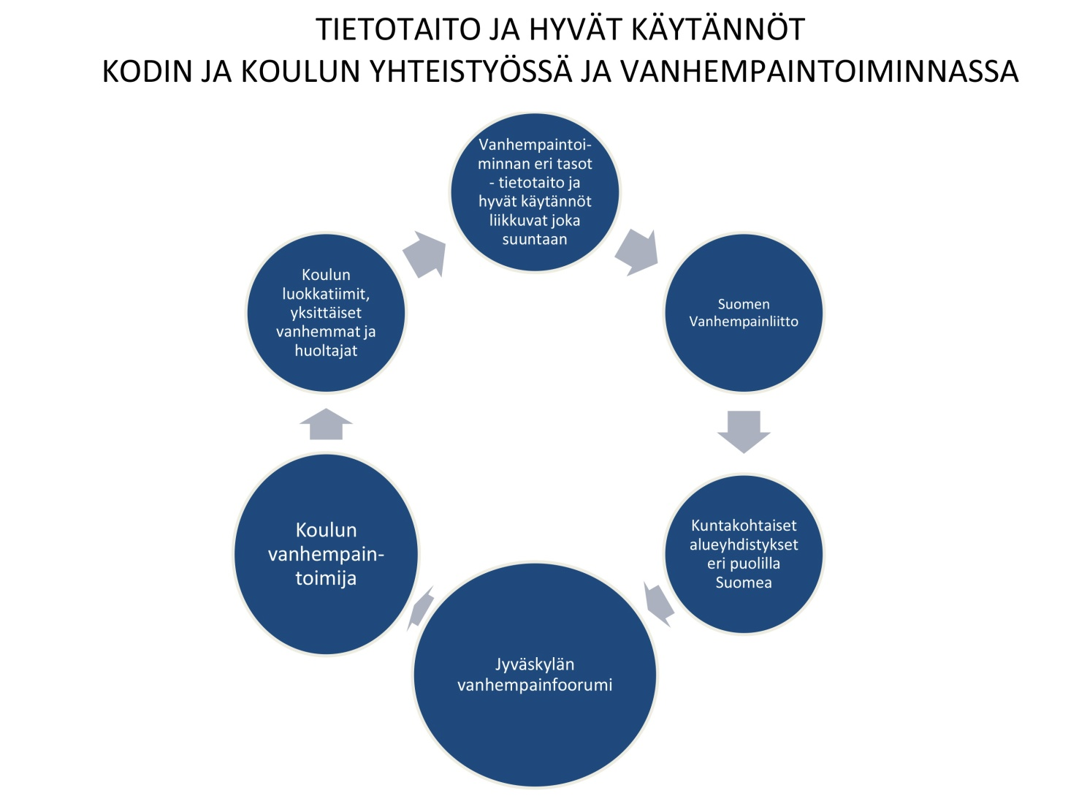
Suomen taso

Slide 12
Yhteinen viestintästrategia kaupungin taso (JVF)
Luodaan Whatsapp-ryhmä kaupungin tasolle
  Jokaisesta koulusta vanhempaintoiminna pj/siht tai joku muu mukana tässä ryhmässä
Nettisivuilla (pedanet) pääviestintä
Tiedotuskirjeet 4 kertaa lukukaudessa: koulun vanhempaintoimija pyytää rehtorilta jakelua Wilmalla kaikille vanhemmille, vai tiedotteena?
Facebook-sivu, Pj&sihteeriklubin fb-sivu
Muuta? (Joka koulusta edustaja JVF:n hallitukseen / yhteyshenkilönä)

Slide 13
Yhteinen viestintästrategia koulun taso
Luodaan Whatsapp-ryhmät kouluilla joka luokalle
Luodaan Whatsapp-ryhmät koko koulun vanhempaintoimintaan (joka luokasta 2 vanhemman yhteystiedot tässä ryhmässä)
Facebook-ryhmä kaikille vanhemmille (julkaisumahdollisuus JVF:lle kaupungin tasolta)
Pedanetissä koulun sivulla vanhempaintoimman yhteystiedot ja muuta materiaalia, mm. kokousmuistiot

Slide 14
Aloitetaanko yhteinen matka lukuvuonna 2021-2022?
Tehdään kevään 2021 aikana suunnitelmat, miten yhdessä jokainen koulu etenemme Suomen Vanhempainliiton esitettä mukaellen:
10 askelta kohti toimivaa kodin ja koulun yhteistyötä
Yhteistyötä perhekeskusalueittain
Perustetaanko suunnitteluryhmä?

Slide 15
Muuta
Kuusenkaatajaiset, päivämäärä?:
Vuoden Vanhempaintoimija 2020 ja
Vuoden Vanhempainväläys 2020
JVF:n Vuosikokous 23.2.2021 –
tule hallitukseen!
Jäsenhankinta
Kiitos mukanaolostasi!

